Slide 1
Знакомство с git

Slide 2
Установка
Зарегистрируйтесь на github.com
sudo apt-get install git для linux
git-scm.com для windows и mac

Slide 3
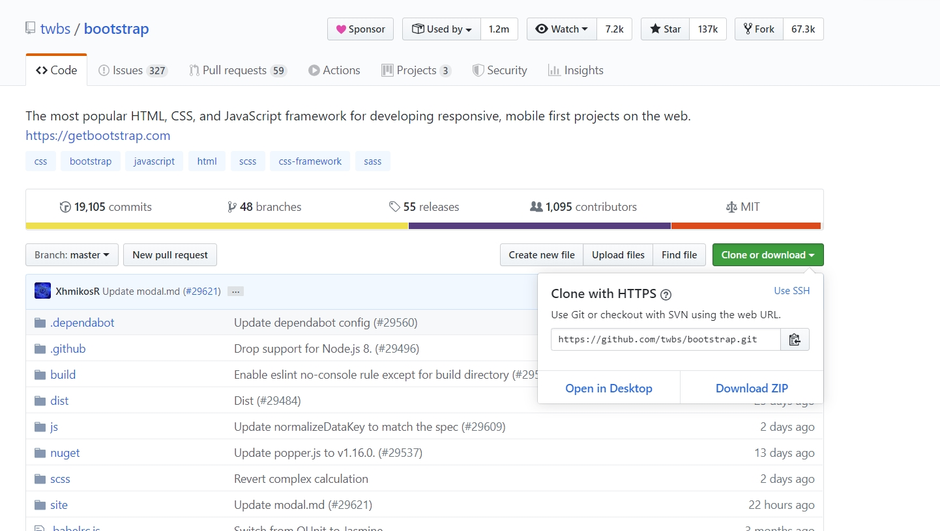
Инициализация репозитория
git init в нужной папке
git remote add origin [url]
git clone [url]

Slide 4
Добавление файлов
Добавление файлов означает, что система начнет отслеживать и сохранять их изменения при коммитах.
git add [file_name]
git add *
Коммит
git commit –m “commit message”

Slide 5
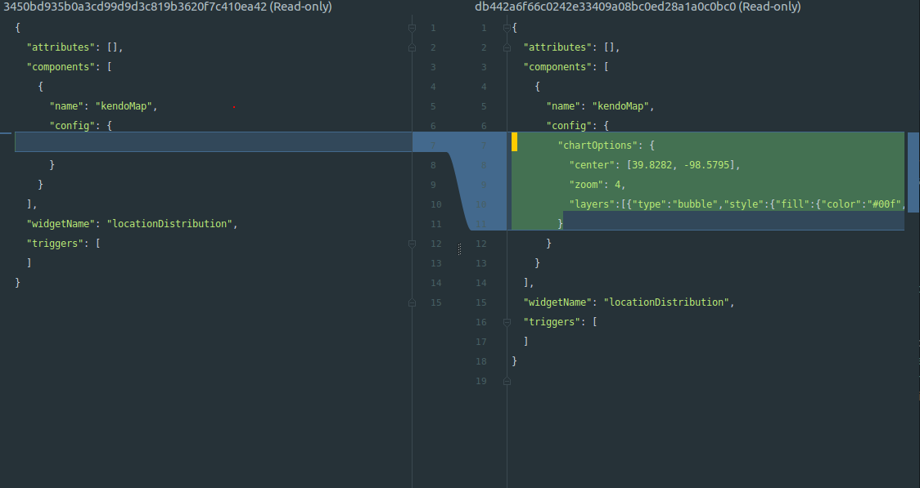
Принцип работы

Slide 6
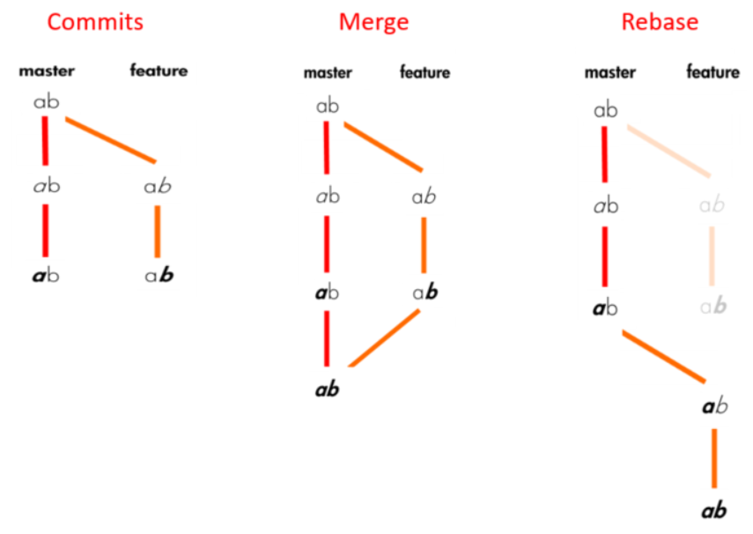
Ветки
git checkout –b [имя новой ветки]
git checkout [имя новой ветки]
git merge[имя новой ветки]
git rebase [имя новой ветки]

Slide 7
Отправка/прием изменений из удаленного репозитория
git push [репозиторий] [имя ветки]
git pull [репозиторий] [имя ветки]
Как правило репозиторий носит имя origin, но может быть изменен если вы хотите отправить/слить изменения из иного репозитория.

Slide 8
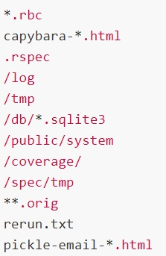

.gitignore
Файл .gitignore необходим для запрета на отслеживание и передачу в удаленный репозиторий конкретных файлов, папок, или объектов соответствующих шаблону.

Slide 9
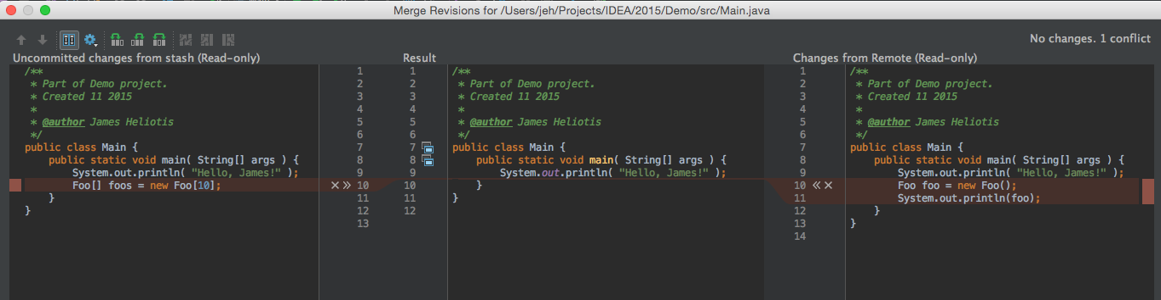
Прочие команды
git status получить информация о текущем состояниии
git checkout -b [имя_ветки] [имя_коммита] откатиться на предыдущий коммит
Разрешение конфликтов

Slide 10
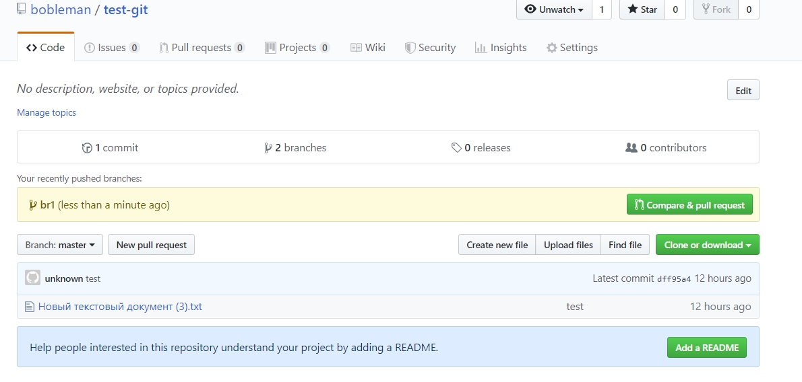
Pull requests
Запрос на слияние, вместо простой отправки в главную ветку ваших изменений, нужен для проведения код ревью, проверки и утверждения изменений, и по иным организационным причинам.

Slide 11
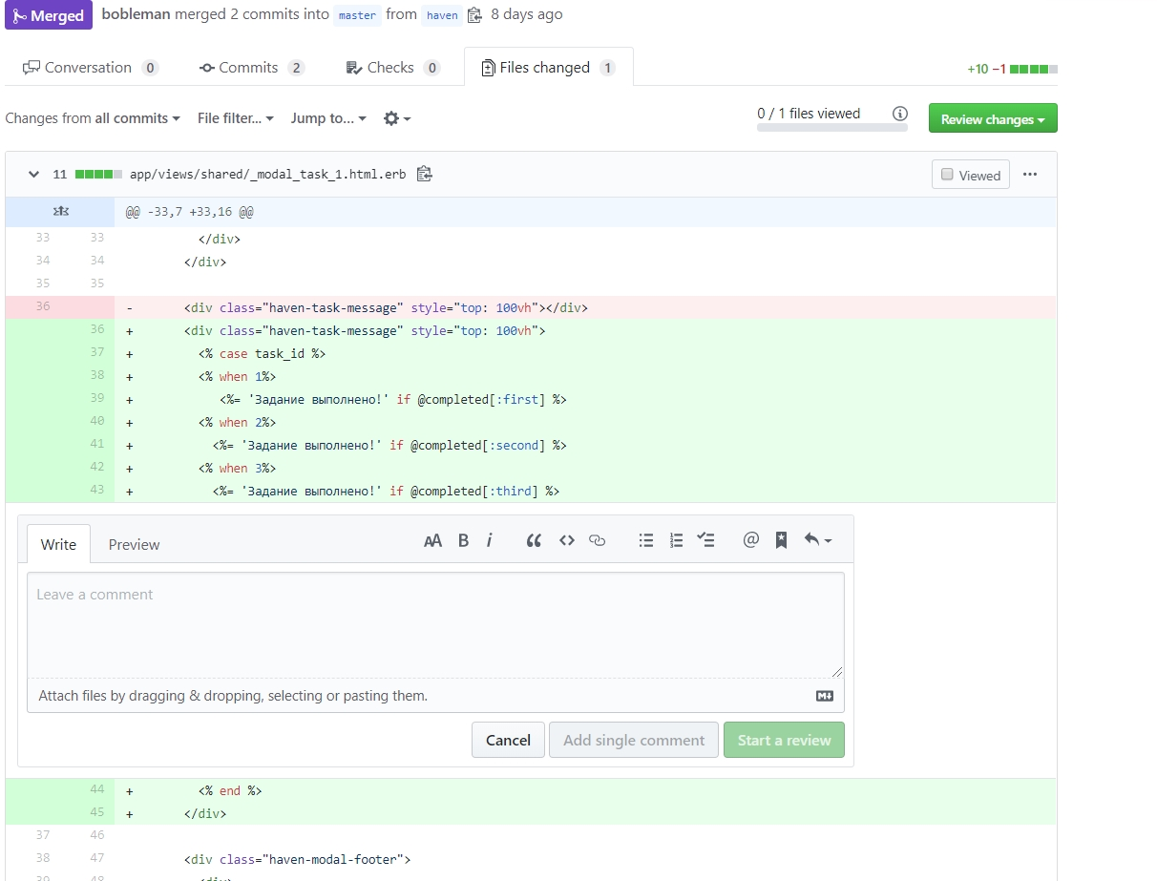

Slide 12
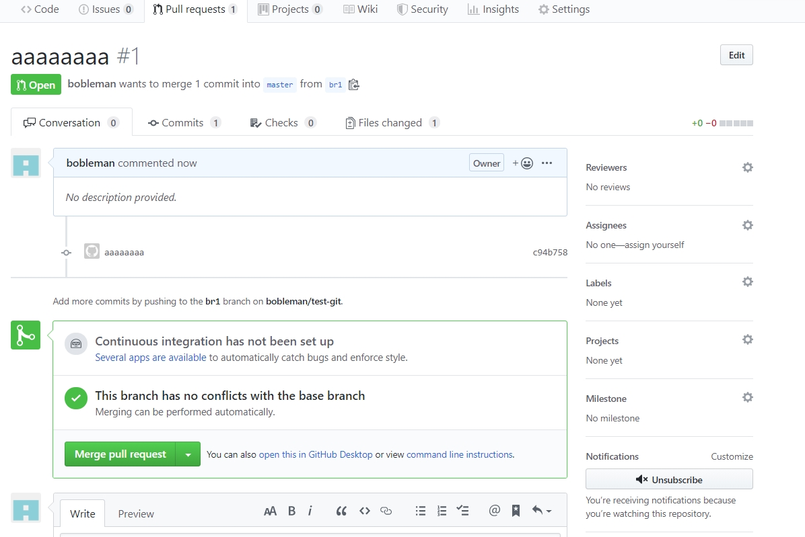

Slide 13
Задание
Добавьте папку с вашими работами в локальный репозиторий
Создайте репозиторий на github
Отправьте ваши локальные файлы на github в ветку мастер
Создайте новую ветку и переключитесь на неё
Создайте в новой ветке файл и добавьте его в репозиторий для отслеживания изменений
Сделайте коммит и отправьте новую ветку на github
Сделайте пулл реквест вашей новой ветки в ветку master и слейте его
Обновите локальную ветку мастер

Slide 14
Домашнее задание
Создайте на своем аккаунте на github репозиторий для работ по веб программированию
Отправьте туда все работы которые вы делали дома и на уроках
Отправьте старосте ссылку на ваш репозиторий

